Slide 1
МОУ «Гимназия» ( Коми национальная гимназия)
Общее понятие о предлогах.
2 класс УМК " Школа 2100"
Ульнырова Л.Н.
уитель начальных классов
г. Сыктывкар

Slide 2
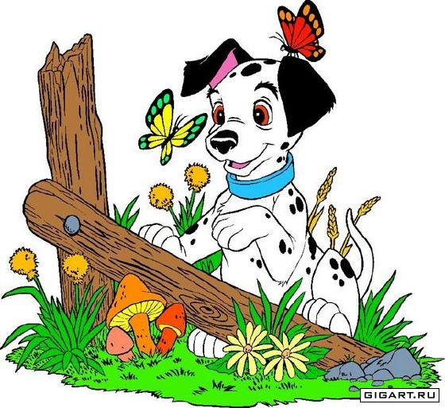
пищ_т
под
б_рёза
з_лёный
м_р_з
м_стерит
у_кая
пищат
под
берёза
зелёный
мороз
мастерит
узкая
ПОД ?
Берёза, мороз.
Пищит, мастерит.
Зелёный, узкая.

Slide 3
ПОД ПРЕДЛОГ
Что такое … ?
Для чего … ?
Как пишется … ?
Как обозначают … ?

Slide 4
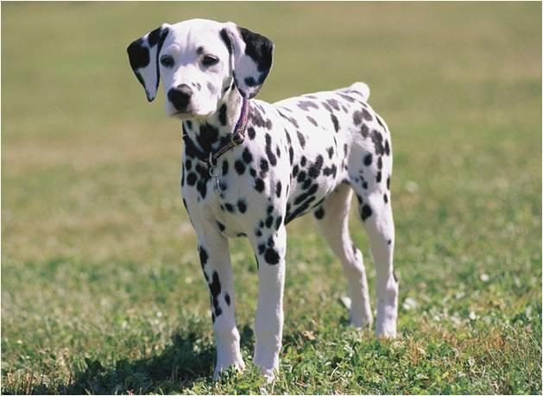
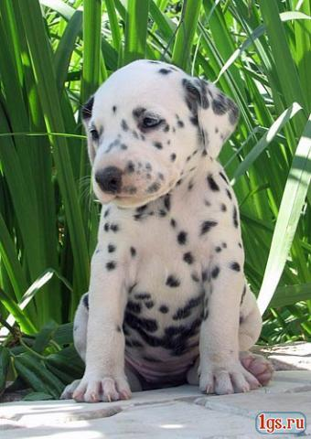
по
Гуля ____ улице щенок –
Не то Пушок, не то Дружок.
Гулял ____ метель и ___ солнцепёк,
И ____ дождём гулял и мок.
И если даже шёл снежок,
Гулял ____ улице щенок.
Гулял ___ жару, ___ мороз и __сырость,
Гулял, гулял, гулял и вырос. (В.Левин)
в
в
под
на
в
в
в
Предлог – это слово.
К предлогам нельзя поставить вопрос.
Предлоги пишутся раздельно.
Для чего нужны предлоги?
далматинец

Slide 5
Предлоги: на, из, по, об, от, в, у, о, с, над.
мест. сущ. глаг. сущ.
К нам на урок пришёл щенок.
Он хочет знать всё про предлог.
Как в предложении писать
И для чего его употреблять?
Какая у него работа?
Щенку узнать охота.
нам урок пришёл щенок.
Он хочет знать всё предлог.
Как предложении писать
И чего его употреблять
Какая него работа
Щенку узнать охота.
Предлог – это служебная часть речи.
Предлоги служат для связи слов в предложении.
предлог
имя существительное

Slide 6
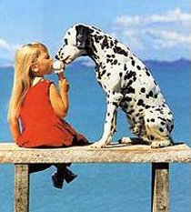
Гулялпоулицещенок.
Гулял по улице щенок.
маленький смешной пушистый доверчивый умный
бодро весело долго
гл. предлог с. прил.
Долго гулял по улице маленький
с.
щенок.
с. 81, у.111 или
с. 82, у.112

Slide 7
предлоги
нельзя поставить вопрос
служебная часть речи
для связи слов
не употребляется с глаголом
пишется раздельно

Slide 8
До __ свидания!
До __ новых встреч!

Slide 9
Я узнал …
Я научился …
я всё понял
у меня возникли затруднения
осталось много непонятного

